Slide 1
Муниципальное бюджетное дошкольное образовательное учреждение
города Иркутска детский сад №83
Звук и буква У
Картотека заданий
к занятиям по обучению грамоте
Автор-составитель учитель-логопед Нижегородова Ирина Николаевна

Slide 2
Звук и буква У
Картотека заданий
к занятиям по обучению грамоте
Задачи:
упражнять в умении определять позицию звука [У] в слове;
познакомить с графическим обозначением звука [У];
формировать навык печатания буквы У;
развивать зрительное восприятие;
развивать графомоторику.

Slide 5
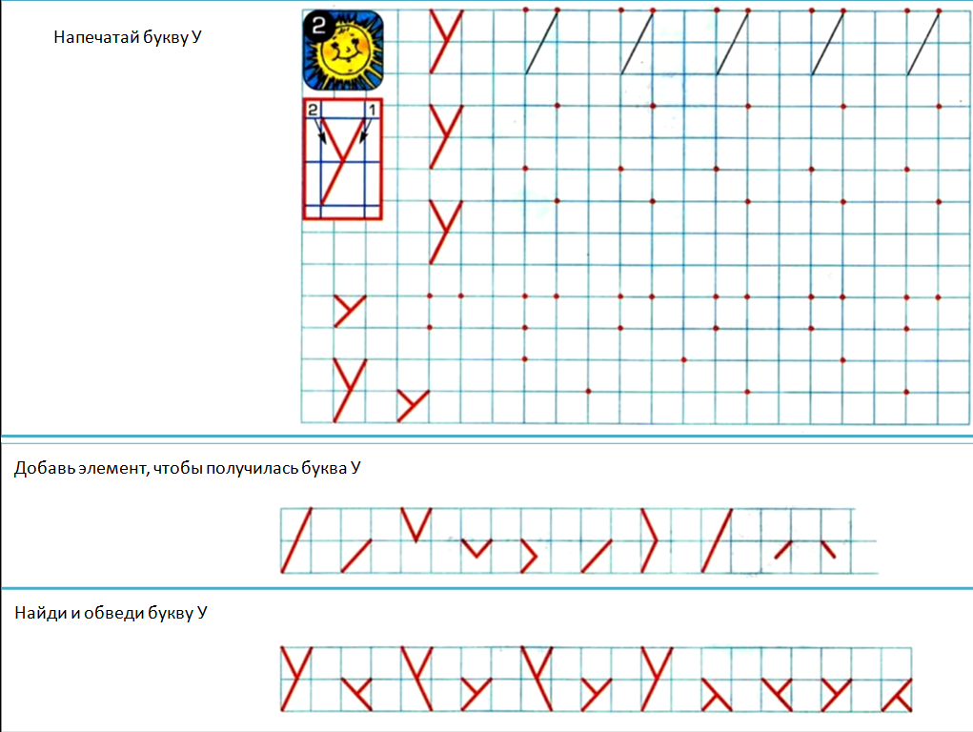

Slide 10
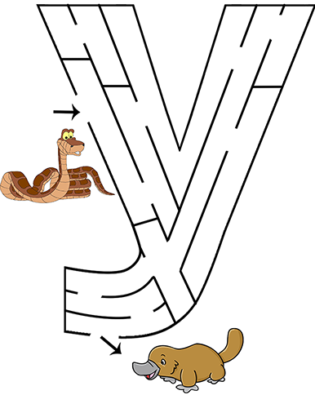
Проведи утку с утятами через лабиринт
Помоги удаву встретиться со своим другом утконосом

Slide 11
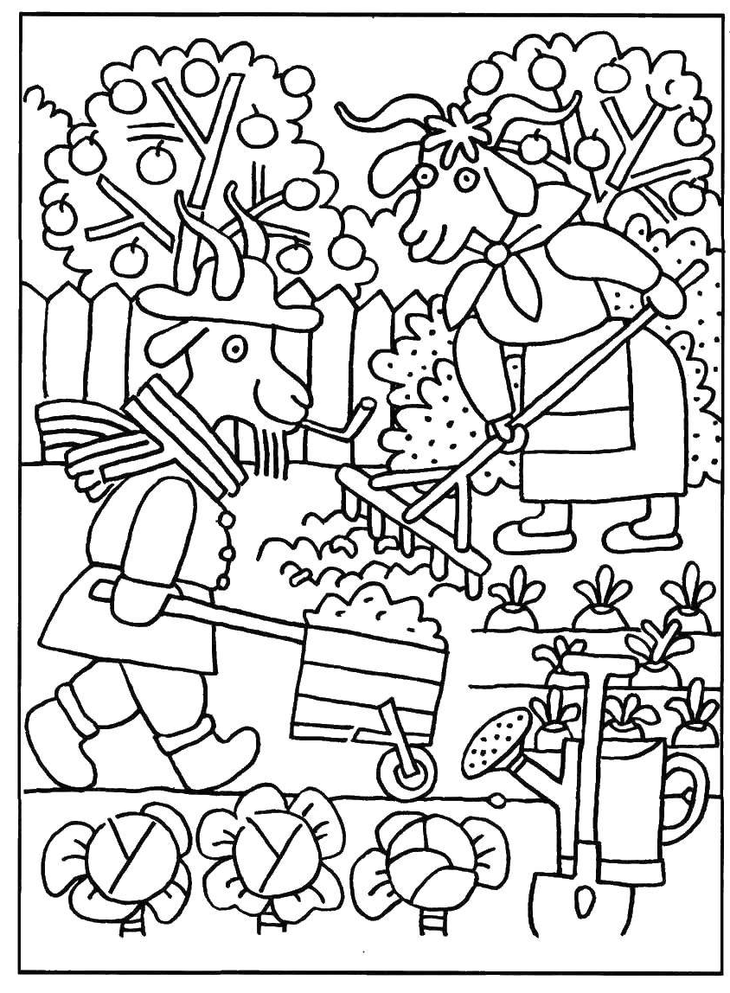
Найди на картинке спрятанные буквы У

Slide 12
Интернет ресурсы
Благодарим авторов всех картинок
за возможность проводить интересные для детей занятия
http://4.bp.blogspot.com/-U8hY4rZkZLc/TxVD1uitrmI/AAAAAAAALLw/s275ZaRdRRQ/s1600/%25D0%2591%25D1%2583%25D0%25BA%25D0%25B2%25D0%25B0-%25D0%25A3.jpg утёнок
https://i.pinimg.com/originals/74/70/a9/7470a9cebc3d9a4c50b661863a8cbf91.png У - обведи элемент буквы
https://img2.labirint.ru/books/512518/scrn_big_10.jpg - У - узор, улитка, обведи
https://e-bookshelf.info/preview/bukva_u/У-03.png обведи печатные буквы У
https://a.radikal.ru/a19/2004/55/da98ec117d79.jpg буква У
https://deti-i-mama.ru/wp-content/uploads/2019/10/Bukva-Y-20-724x1024.jpg печатаем букву У
https://img0.liveinternet.ru/images/attach/d/0/143/618/143618198_Pechatnye_bukvy_Dlya_detey_47_let_Expresskursy_po_podgotovke_ruki_k_pismu__Burakov_N_B__2011_40.jpg У - на доске, штриховка
https://e-bookshelf.info/preview/bukva_u/У-06.png буква У - обведи, допиши, напиши
https://ds03.infourok.ru/uploads/ex/036a/00054711-85933875/hello_html_2d6bfc9c.jpg У в прямоугольнике
https://ds05.infourok.ru/uploads/ex/02c3/000df8fa-132d6ccf/hello_html_198c2dca.jpg заштрихуй букву, элементы буквы
https://s020.radikal.ru/i720/1311/56/ad0494f5df90.jpg У- Улитка, штриховка
https://ds05.infourok.ru/uploads/ex/02c3/000df8fa-132d6ccf/hello_html_m6591cd3a.jpg у в начале слов
https://cloud2.prezentacii.org/posts/2016-03/6/0/7/607676226.jpg У - соедини с буквой
https://ds05.infourok.ru/uploads/ex/0860/000cc617-a41c2dd4/hello_html_m2ca79f8b.jpg У в начале слова
https://ot2do6.ru/uploads/posts/2016-08/1470749451_u2.jpg У щука
https://ot2do6.ru/uploads/posts/2016-08/1470749437_u1.jpg У - утюг
https://deti-i-mama.ru/wp-content/uploads/2020/01/Labirint-y-min-724x1024.jpg лабиринт утка с утятами
https://neposed.net/images/olga/obuchai-ka/razvitie_rechi/obuchenie-chteniu/TKbukvaY/zanyatie-bukvaY24.png лабиринт удав-утконос
http://ck.ot7.ru/uploads/1/0/2/Naydi-bukvy-u_102655.jpg 10 спрятанных букв

